Slide 1
Mál- og avriksstýring
Framløga á fundi við aðalstjórar

Slide 2
Hví mál- og avriksstýring ?
Nýggj kunngerð um roknskaparverk landsins
  Grundleggjandi stýringsreglur:
    Aðalráð og stovnur seta yvirskipað mál fyri tær uppgávur stovnurin er settur at loysa
    Mál- og avriksstýring
  Endamál:
    Fáa sum mest burtur úr landsins búskapartilfeingi
    Tryggja samsvar millum politisk ynskir og uppgávur stovnar útinna
  Amboð:
    Avrikssáttmáli
    Stjórasáttmáli
    Innaneftirlit

Slide 3
Hugskotið við avrikssáttmálum
Tað grundleggjandi hugskotið er:
  At stjórnarráðini seta yvirskipað mál fyri sítt øki
  At ítøkilig mál verða sett fyri stovnar
    Hetta merkir so krøv, sum skulu røkkast:
      innan fíggjarligu karmarnar
      innan eina ávísa tíðarfreist
  Stjórnarráðini gera ítøkiligar stýringsparametrar fyri stovnar, hvussu sett mál og krøv til avrik verða mátað

Slide 4
Tilmæli til mál og avrikskrøv
Fevna um allar høvuðsuppgávur
Samsvar millum avrikssáttmála og framtíðarætlan
Hægst 5 mál og helst á úrdráttar- ella árinarstigi
Helst mál, sum venda sær móti brúkaranum
Skal kunna mátast um mál er rokkið ella ikki
Við tíðini skal bera til at býta kostnað út á málini
Um samstarv er neyðugt, skal mál verða við í avrikssáttmálunum hjá stovnunum, talan er um

Slide 5
Hví innaneftirlit ?
Endamálið er at tryggja (relaterað til MAS)
  At roknskapur og upplýsingar um mál og avrik eru álítandi og neyv

Slide 6
Hvat skal úrslitið vera ?
Avrikssáttmáli millum stjórnarráð og stovn
Stjórasáttmáli millum stjórnarráð og stovnsleiðara
Eitt skipað innaneftirlit

Slide 7
Uppgávu stigveldi
Árin
Mál
Úrdráttur
Veitingar
Avrik
Virksemi
Tilfeingi
Fíggjarevni
Notes:
Fíggjarevni:
tann peningur, sum stovnurin hevur at ráða yvir, t.d. Játtan á fíggjarlógini, avgjøld ella aðrar inntøkur. Peningurin verður brúktur til at gjalda tilfeingið fyri.
Tilfeingi:
Er sum meginregla øll starvsfólk á stovninum, undirveitarar, bygningar, útgerð og onnur viðurskifti, ið eru neyðug fyri at fremja aktivitetirnar.
Aktivitetur:
Er framleiðsluprosessin á stovninum. Tað er á aktivitetsstøðinum, at uppgávurnar verða framdar, t.d. Ráðlegging, saksviðger og journalisering. Aktivitetir kunnu bólkast innihaldsliga til hvørjar veitingar tær stuðla.
Veitingar:
Er t.d. Útgjaldingar til ávísan stuðul ella avgerðir í einari sak. Veitingar kunnu so aftur bólkast í produktir.
Produkt:
Er tað sum stovnurin letur til borgaran ella brúkaran, t.d. Fólkapensión ella bileftirlit. Ter á produktstøðinum, at tað sum stovnurin ger er mest sjónligt. Tað er eisini á produktstøðinum, at best kann metast um framleidni og avrikini hjá stovninum. Tí veðru mælt til, at málini í avrikssáttmálanum verða sett út frá produktunum.
Árin:
Endamálið við produktunum eru árinini, ið tey skulu hava á brogaran ella samfelagið. Tað kunnu verða nógv ymisk viðurskifti, ið kunnu ávirka árinini, og tí er hetta øki ofta trupult at máta. Dømir um árinini kann verða rættartrygd fyri borgaran ella burðardygg fiskivinna.

Slide 8
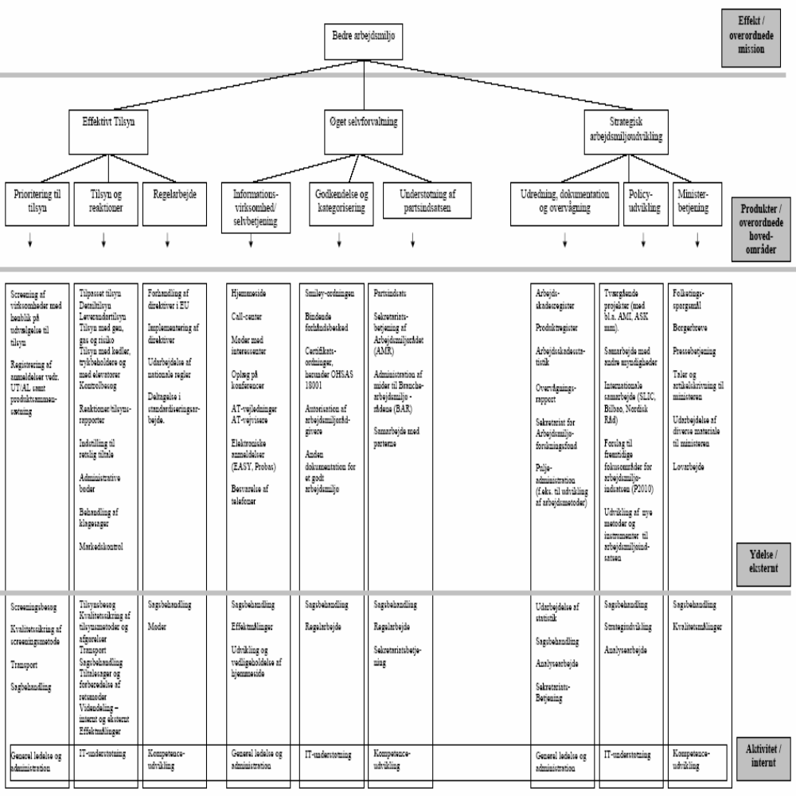
Dømi frá Arbejdstilsynet

Slide 9
Støði undir uppgávustigveldi
Høvuðsendamálini fyri stovnin, sum eru í viðmerkingunum í fíggjarlógini
Endamál og uppgávur sum eru ásettar í lóg ella øðrum reglum
Møguliga strategiir ella ætlanir fyri stovnin
Arbeiðslýsingar fyri deildir ella persónar á stovninum

Slide 10
Hvat skal tí gerast ?
1.
Skipa verkætlanina
2.
Lýsa stovni og áhugapartar
3.
Missión og visjón
4.
Lýsa upp-gávur og málsetningar
5.
Lýsa avrik og mátingar
6.
Gera avriks- og stjóra-sáttmála
Aðalráð / Stovnur | Útnevna fólki Gera tíðar- og arbeiðsætlan | Lýsa stovn og áhugapartar Gera strategikort | Orða missión og visjón fyri stovnin | Gera uppgávu stigveldi Seta mál fyri høvuðsupp-gávurnar | Lýsa neyðug avrik, fyri at mál kunnu náast Fyrireika innaneftirlit | Gera uppskot til, og samráðast um avriks- og stjórasáttmála
FMR | Kick-off fundur: Kunna um innihald í tilgongd Verkstova: Ráðgeva um tíðar- og arbeiðsætlan | Verkstova: Ráðgeva um strategikort | Verkstova: Ráðgeva um missión og visjón | 2 Verkstovur: Ráðgeva um uppgávu- stigveldi og málsetningar | Verkstova: Ráðgeva um avrik, mátingar, og innaneftirlit | Ráðgeving: Ráðgeva um avriks- og stjórasáttmálar

Slide 11
Tíðarætlan
1.
Skipa verkætlan
2.
Lýsa stovn og áhugapartar
3.
Missión og visjón
4.
Lýsa uppgávur og málsetningar
5.
Lýsa avrik og mátingar
6.
Gera avriks- og stjóra-sáttmála
 | Ultimo mai | Ultimo juni | Primo september | Ultimo november | Medio desember

